Slide 1

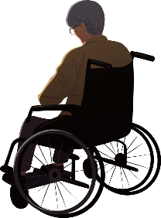


서울시
노인빈곤격차지수 개발을 통한
사회적 돌봄가치 실현
서울1지역 14조

Slide 2

목차
01
02
02
03
03
04
분석배경
및
목표
분석
프로세스
분석
결과
활용방안
및
기대효과

Slide 3
01
분석 배경 및 목표

Slide 4








01. 분석 배경 및 목표_현황과문제점
한국
4.4
OECD 국가
노인빈곤율 현황
미국
3.4
단위 %
2.6
프랑스
OECD 국가 중 노인 빈곤 1위라는 불명예 차지
어르신들의 삶의 질 하락에 따른 자살, 질병 등 파생되는 사회문제 발생
노후 준비에 대한 국민 개인 부담 증대
일본
2.2
영국
2.1
독일
1.0
자료: 한국경제연구원, 2021

Slide 5

01. 분석 배경 및 목표_현황과문제점
노령화지수
단위: %
139.5
132.9
노령화지수는 가속화 되는 것에 반하여 합계출산율은 세계 최저 상황으로 노년부양비의 지속적 상승현상 발생
정부의 노년부양비 확보를 위한 과세율 상승 불가피
세금 부담으로 인한 어르신과 청장년층간 양극화 심화로 각종 사회문제 발생 우려
122.7
114.1
100.1
107.3
자료: 통계청
2021
2016
2017
2018
2019
2020
합계출산율
단위: 명
1.17
1.05
0.98
0.92
0.84
0.81
자료: 통계청
2021
2016
2017
2018
2019
2020

Slide 6










01. 분석 배경 및 목표_필요성
새로운
복지환경에
직면
새로운
다차원 지표
필요
돌봄, 여가, 건강 등 어르신 전 생애에 걸친 보편적 복지 수요 지속 증가
스마트 기술 발달, 1인 가구 증가 등으로 복지사각지대 발생
행정구·동별 파편적으로 시행되는 정책의 체계적인 지원과 연계 필요
유연하고 선제적인 적극적 행정 제공
효율적인 예산 활용
고령 인구층에 대한 사회적 돌봄가치 실현

Slide 7

01. 분석 배경 및 목표_용어정의
노인빈곤격차지수란?
빈곤 격차란 빈곤노인층의 평균 소득이 빈곤선 아래로 떨어지는 비율
노인빈곤격차지수란 서울시 행정구 내 사회구성원 대부분이 누리는 일정한 수준의 생활을 영위하는 고령인구와 그렇지 못한 고령인구의 격차를 계산하기 위한 지수
사회적 돌봄가치란?
자신의 가족뿐만 아니라 사회적으로 보살핌을 필요로 하는 모든 사람들에게 돌봄을 확대
돌봄의 주체를 가정 내에서 사회로 확대하여 지역 사회와 국가 차원에서 시스템을 마련하고
다양한 돌봄 서비스를 통해 사회적 돌봄을 제공

Slide 8

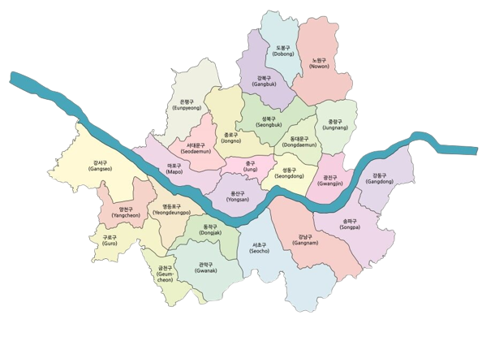
01. 분석 배경 및 목표_분석목적
소득 이외의
삶 전반 영역에 대한
다차원적인
서울시 노인 빈곤 격차지수의 시각화
빅데이터 기반 의사결정과
'사회적 돌봄가치＇실현

Slide 9
02
분석 프로세스

Slide 10
02. 분석 프로세스
데이터 수집
노인빈곤격차지수 정의
분석 방법
분석 결과 활용
활용 데이터
지수 개념 정의
상관 분석
데이터 시각화
60세 이상 사회조사
21’_노인 구직건 수
기초연금 노인 수급자
서울시 사회복지시설
21’ 노령화 지수
21’ 여성노인인구수
만족도, 일자리, 연금, 인구학적 특징, 복지 지수 정의
일자리, 연금, 인구학적 특성 지수는 Pearson 상관 분석 사용하여 가중치 부여 및 지수 산출
분석 결과에 기반한 서울시 행정구 별 빈곤 격차 지도 시각화
지수별 세부 요인 변수 선정
회귀 분석
EDA
만족도 지수는 OLS 분석을 사용하여 가중치 부여 및 지수 산출
노인빈곤율 관련 크롤링을 통한 워드클라우드 시각화 > 문제점 현황 파악
군집 분석
정책 활용 방안
복지 지수는 군집분석을 사용하여 각 군집에 다른 값을 부여하여 지수 산출
빈곤 지도를 바탕으로
현재 빈곤 격차 상위 지역을
선정하여 행정 관리

Slide 11
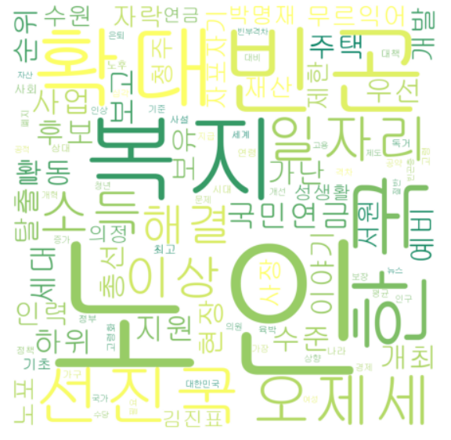
02. 분석 프로세스
워드클라우드 시각화
노인빈곤은
복지, 일자리, 소득과 연관
“
노인빈곤격차지수의 요인으로
복지, 일자리, 만족도,
인구학적 특성 등과 연관시켜보자
”
네이버 뉴스 10,000개 크롤링

Slide 12
02. 분석 프로세스
노인빈곤격차 지수 정의
일자리 충분도
취업자 수
취업률
구인난
일자리
60세 이상 소득 만족도
60세 이상 여가활동 만족도
60세 이상 일자리 만족도
60세 이상 삶의 만족도
60세 이상 행복도
주거환경 만족도
만족도
인구학적
특성
성별/구별 독거노인 현황
구별 고령자 현황
65세 이상 여성 내국인 수
노령화 지수
가구당 가구원 수
노인빈곤격차 지수
국민기초생활보장 수급자
노인 기초연금 수급 현황
기초연금 수급자 현황
주택연금 발급 건수
연금
복지
노인 의료복지시설
노인 주거복지시설
재가노인복지시설
기타 사회복지시설
노인교실 구별 의료기관
장기요양기관 전문인력 현황

Slide 13
02. 분석 프로세스
지수 모델링
x변수
Y변수
일자리 관련 데이터
일자리 충분도
사회복지시설 관련 데이터
상관분석, 회귀분석, 군집분석,
사회복지 파생변수
인구학적 특성 관련 데이터
독거노인 수
연금 관련 데이터
기초생활수급자 수
전반적인 삶의 만족도
만족도 관련 데이터
노인빈곤격차지수 최종 산출식 도출

Slide 14
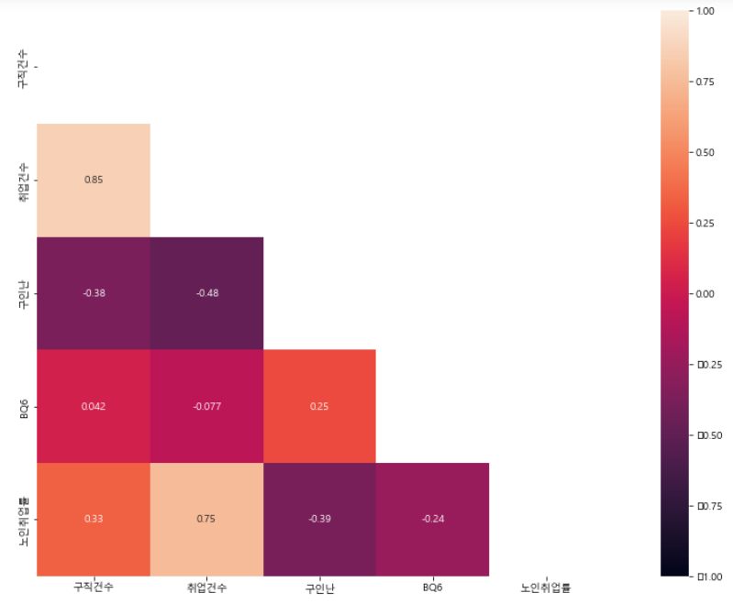
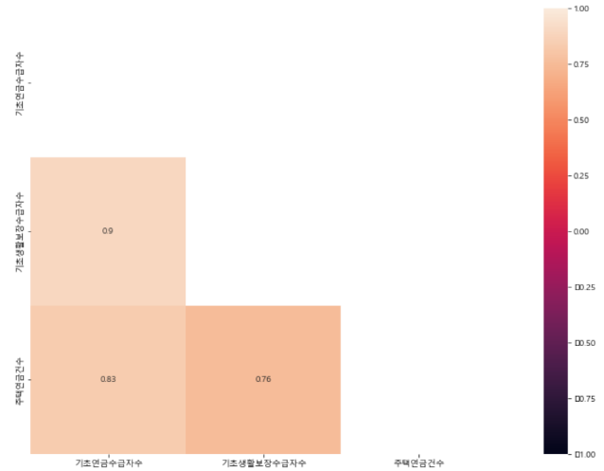
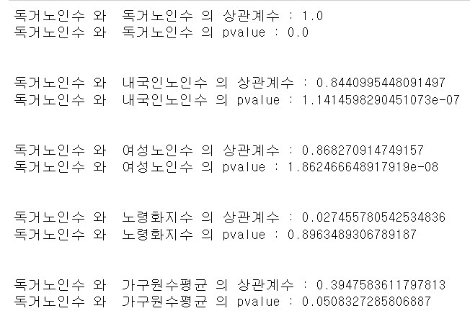
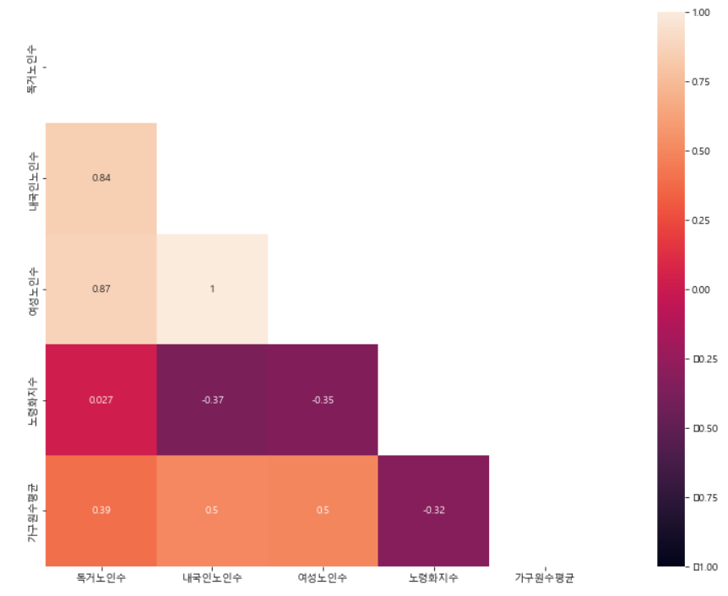
02. 분석 프로세스
상관분석 – 일자리, 연금, 인구학적 특성 지표
지수 별 상관분석
피어슨 상관분석 실시
각 변수들 간 상관관계 그래프를 그려서 상관성 확인
Pearson 상관분석을 실시하여 상관성을 확인

Slide 15
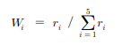

02. 분석 프로세스
상관분석 – 일자리, 연금, 인구학적 특성 지표
상관계수 가중치 산정식
표준화 후 최종 도출
각 변수의 상관계수 / 상관계수의 합
* 인구학적 지표 = 0.4내국인노인수 + 0.412여성노인수 + 0.187가구원수평균
* 일자리 지표 = -1.68구직건수 + 3.08취업건수 – 10구인난 + 9.6노인취업률
행정구 별 지수 간 편차를 감소시키기 위한
표준화 실시
* 연금 지표 = 0.542기초연금수급자수 + 0.458주택연금건수

Slide 16
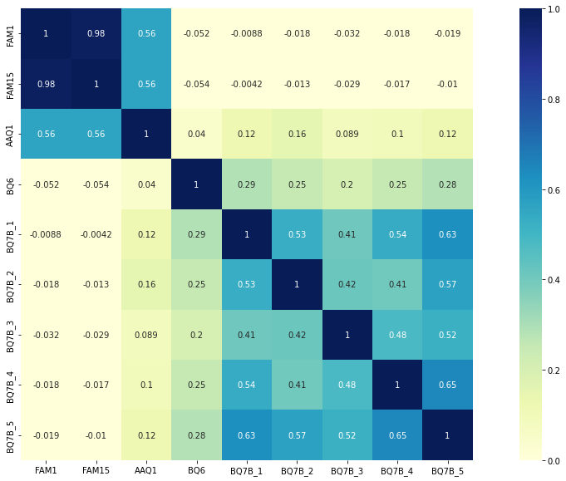
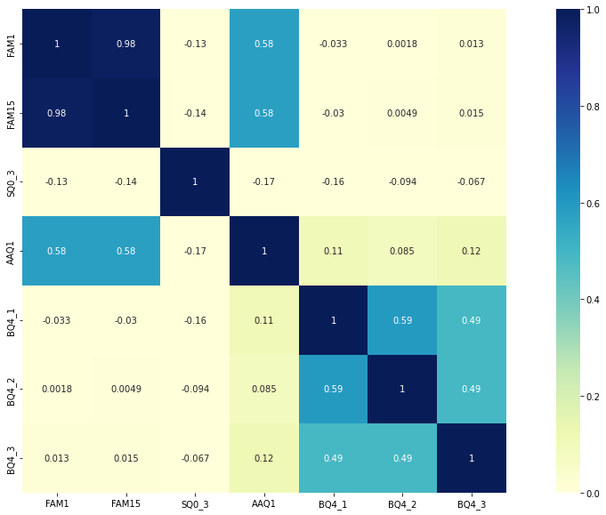
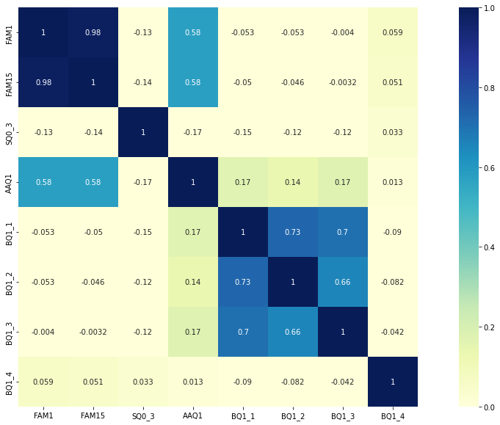
02. 분석 프로세스
회귀분석 – 만족도 지표
변수 간 상관분석
일자리 만족도
주거 환경 만족도
삶의 만족도

Slide 17
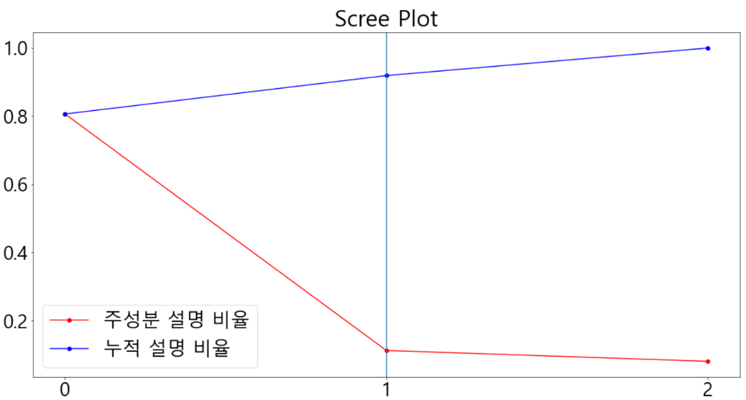
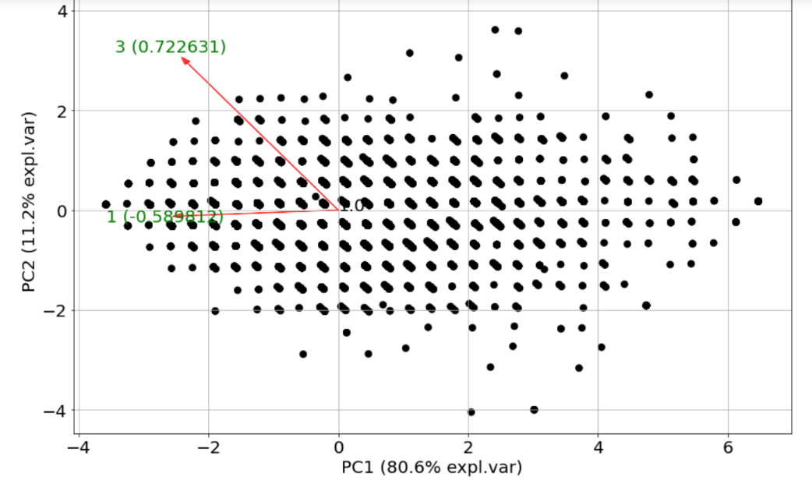
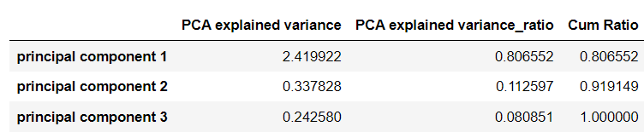
02. 분석 프로세스
회귀분석 – 만족도 지표
차원 축소 - 주성분 분석
SCREE PLOT을 통해
사용해야할 변수의 개수를 선정
BIPLOT
최근 전반적인 삶의 만족도 변수가 일부 변수들을 사용해도 편향성 발생하지 않음
주성분 수가 1개일 때 총분산비율이 0.806

Slide 18
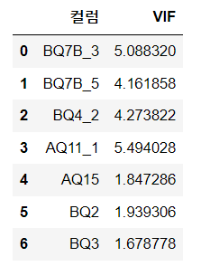
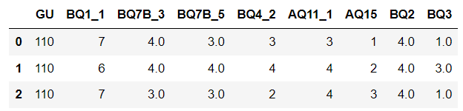
02. 분석 프로세스
회귀분석 – 만족도 지표
변수 추출
다중공선성 확인
만족도 변수 9개 추출
모든 변수의 VIF 지수가 10 미만이므로
변수를 제거하지 않고 회귀분석 진행 가 능

Slide 19
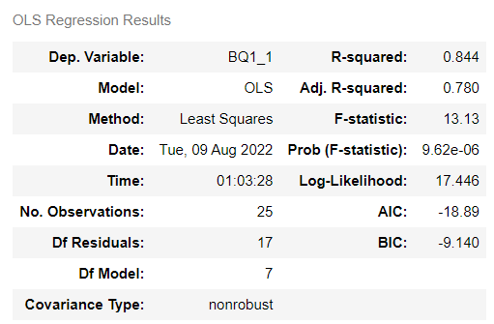
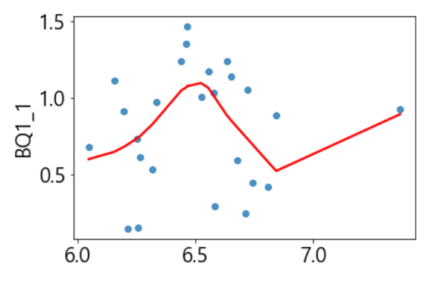
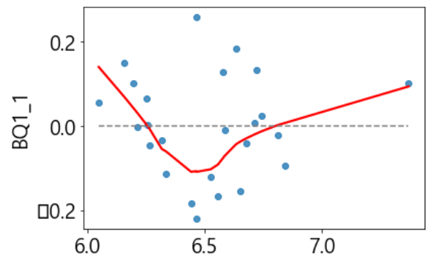
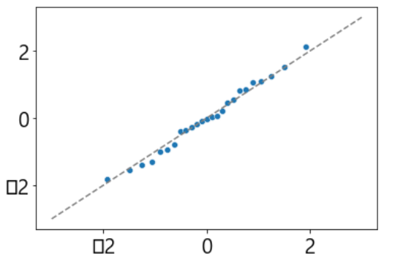
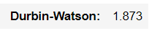
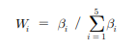
02. 분석 프로세스
회귀분석 – 만족도 지표
회귀분석
등분산성
선형성
독립성
정규성
회귀분석 결과 F검정통계량의 p-value > 유의수준 0.05
R-squared는 수정결정계수가 0.78이므로 회귀모형이 약 78%의 설명력을 가짐
회귀모형 4가지 가정 실시한 결과 모두 타당함
회귀계수 가중치 산정식
(각 변수의 회귀계수 / 회귀계수의 합)

Slide 20
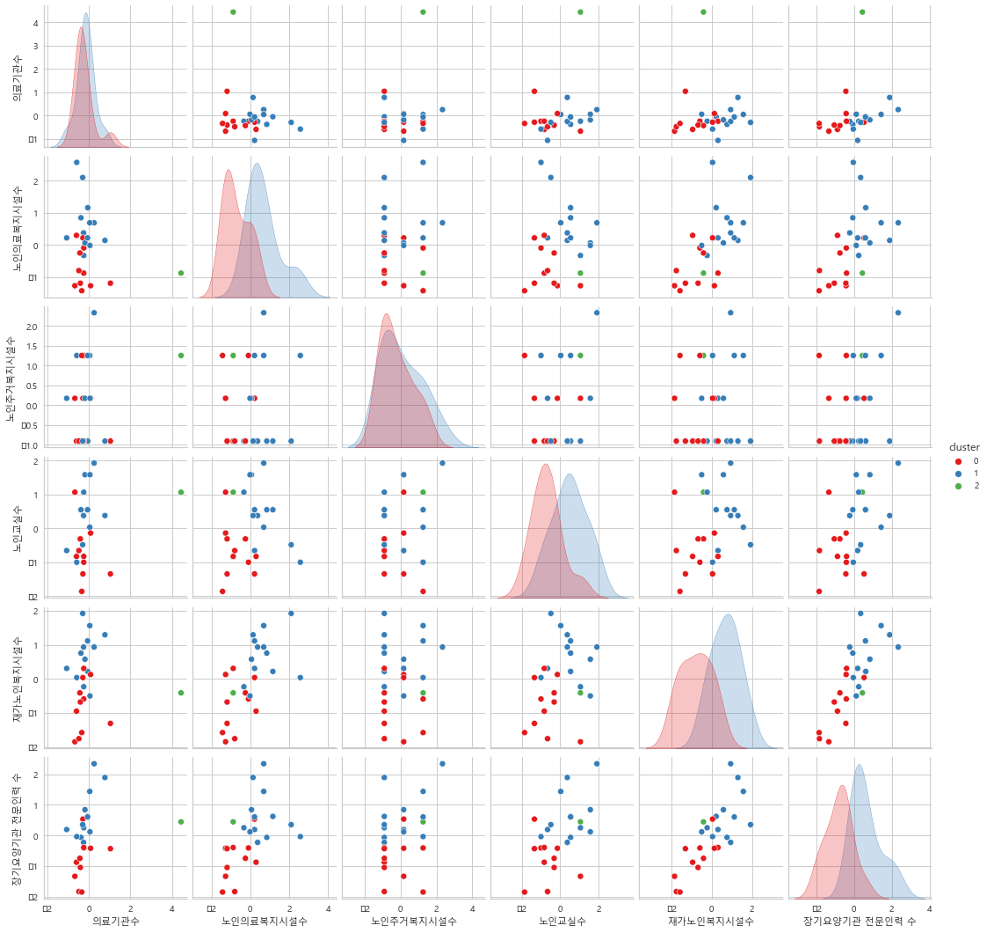
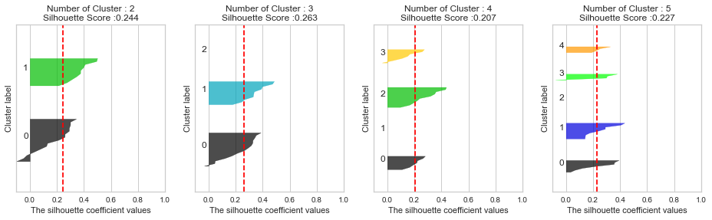
02. 분석 프로세스
군집분석 – 복지 지표
K-means Clustering 분석
산점도 행렬을 통한 군집 특성 검토
복지 관련 데이터들은 상관성이 존재하지 않아 군집을 3가지로 나누어 K-Clustering 분석 실시
1,2번 군집에는 복지지수를 0점으로 지수 산정
0번 군집에는 1점으로 지수 산정

Slide 21
02. 분석 프로세스
“
노인빈곤격차 지수
”
= 연금 지표
+ 인구학적 특성 지표 + 복지 지표
- 만족도 지표 - 일자리 지표

Slide 22
03
분석 결과

Slide 23
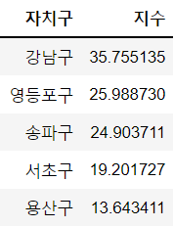
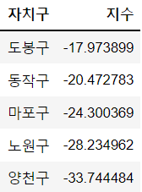
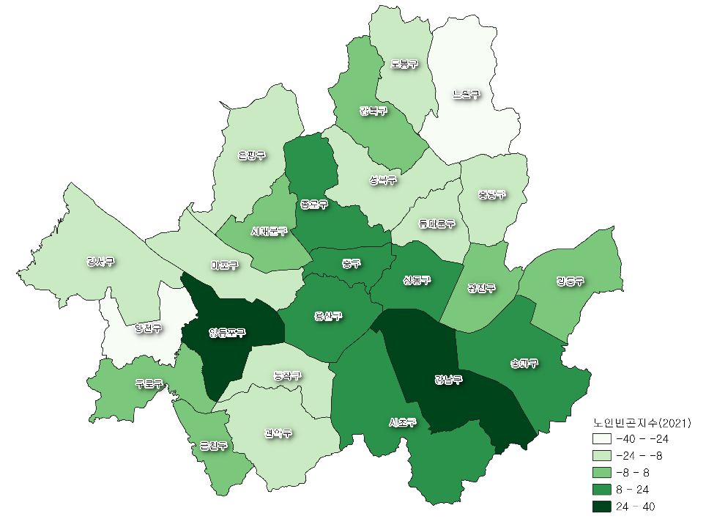
03. 분석 결과
지수 적용 결과
서울시 25개의 행정구 중
노인빈곤격차지수 상위권 지역 도출
QGIS를 사용한 서울시 행정구별 노인빈곤격차지수 지도 시각화

Slide 24
03. 분석 결과
노인빈곤격차지도 시각화
노인빈곤격차 상위지역
1순위
강남구
2순위
영등포구
3순위
송파구

Slide 25
03. 분석 결과
노인빈곤격차 상위지역 (1)
노인빈곤격차 상위지역 1위 강남구
인구 수와 삶의 만족도에 비해
연금, 복지, 일자리 측면에서
노인 빈곤 격차 지표가
커다란 추이를 보임
만족도
복지
연금
노인빈곤지수 35.7
인구학적
특성
일자리

Slide 26
03. 분석 결과
노인빈곤격차 상위지역 (2)
노인빈곤격차 상위지역 2위 영등포구
노인 인구 특성에 비해 복지, 만족도, 연금, 일자리 지표의 격차가 매우 큰 편
만족도
복지
연금
노인빈곤지수 25.9
인구학적
특성
일자리

Slide 27
03. 분석 결과
노인빈곤격차 상위지역 (3)
노인빈곤격차 상위지역 3위 송파구
인구학적 특성과 일자리 지표에 비해 복지, 만족도, 연금 지표의 격차가 매우 큼
특히 복지, 연금에 대한
빈곤 지표가 매우 낮음
만족도
복지
연금
노인빈곤지수 20.5
인구학적
특성
일자리

Slide 28
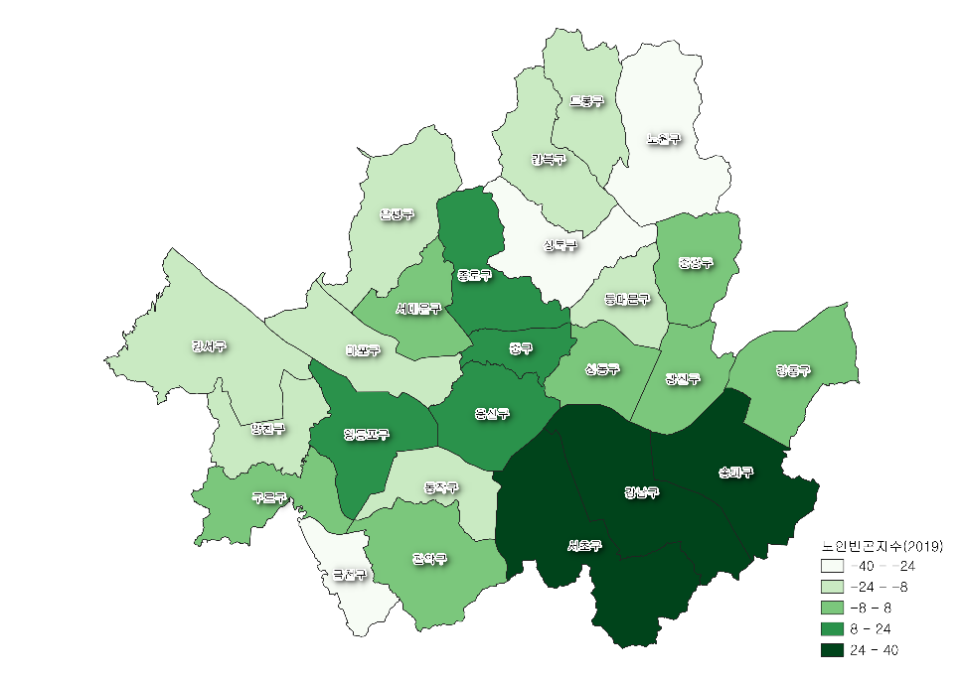
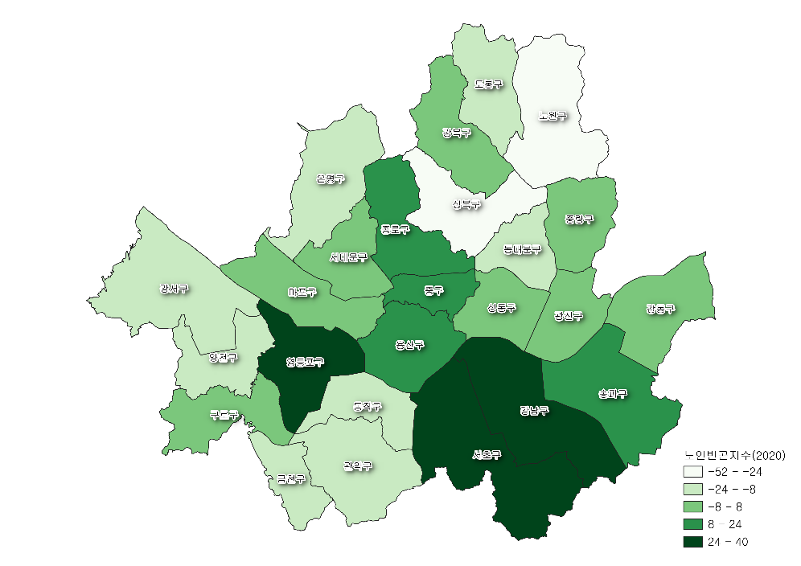
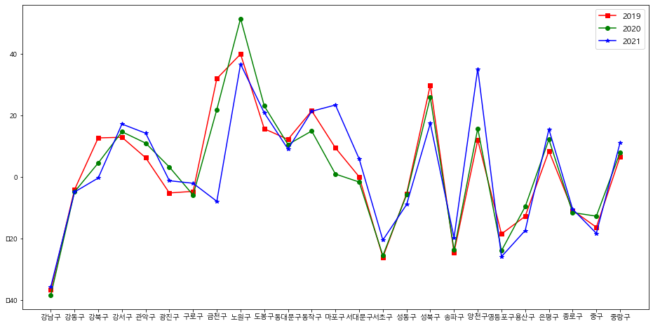
03. 분석 결과
추가 분석 – 3개년 추이 분석
강동구, 강북구, 금천구, 영등포구 용산구, 성동구, 중구
총 7개의 행정구에서
노인빈곤격차 지수가 최근 3년간 상승하는 추이를 보임
금천구의 경우 최근 3년간 노인빈곤의 격차가
급상승하고 있음
2019년도 노인빈곤현황
2020년도 노인빈곤현황
2021년도 노인빈곤현황
해당 행정구들에 대한 노인빈곤 관련
선제적인 예방 대응책이 필요함.
3개년 서울시 노인빈곤격차지수 시계열 추이

Slide 29
04
활용방안 및 기대효과

Slide 30



03. 분석 결과
노인빈곤격차 상위지역 선정 및 현황 파악 가능
노인빈곤 정책에 대한 행정지표 활용 가능
사회적 돌봄 가치 실현

Slide 31



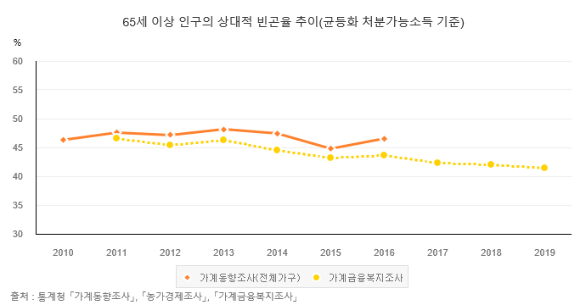






04. 활용방안 및 기대효과
AS-IS
복지사각지대가 발생하진 않았을까?
어르신들이 정말 원하는 것이 무엇일까?
행정서비스는 계속 늘어나는데, 인력은 턱없이 부족하네…
지원은 계속하는데 왜 노인빈곤율은 줄지 않지?
TO-BE
새로운 행정지표로 사용
빈곤 취약 행정구역 3순위 파악 및 행정 서비스 정책 강화
노인빈곤격차 지수가 증가하고 있는 행정구 7개 지역에 대한 예방 정책 시행
GAP 발생
▲ 기존 소득만 반영된 노인빈곤율 지표
▲ 새로운 다차원 빈곤노인 지표
정말 도움이 되는 진짜 지원을 해주세요.
나보다 살만한 사람은 지원대상인데, 나는 기준 하나 차이로 지원대상에서 밀려나니 살기 더 힘들어요.
어디 구는 행정서비스가 넘치는데, 우리 구는 지원되는 행정서비스가 없어요.
노인빈곤격차 지수 평균
2.13 1.13

Slide 32

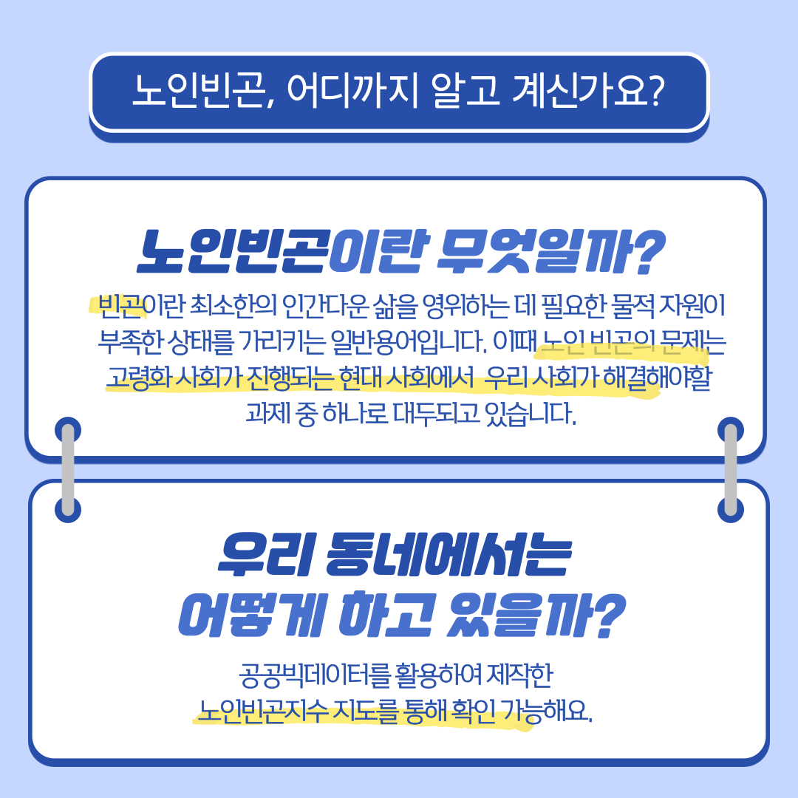
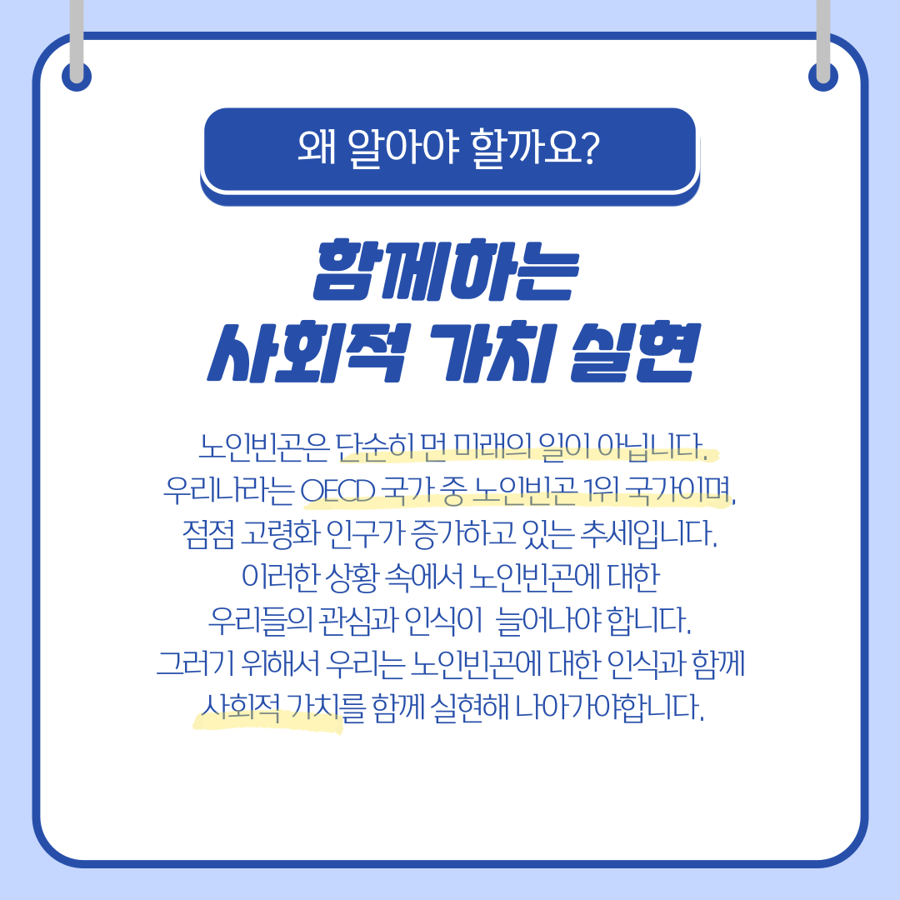

04. 활용방안 및 기대효과
정책 홍보물을 통한
시민 인식 개선
▲ 노인 사회복지 인식이 낮은 1020대 연령층들이 자주 사용하는
인터넷 매체를 이용한 SNS 업로드용 카드뉴스, 인포그래픽 등의 컨텐츠 제작을 통해
노인 빈곤 관련 정책 홍보 및 사회적 친숙도 개선

Slide 33
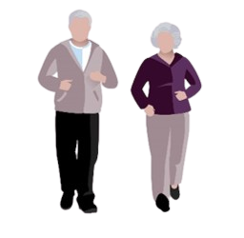
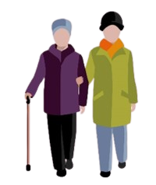


04. 활용방안 및 기대효과_분석한계점
01.
데이터 부족
02.
모델 자체의 한계
데이터 수집의 한계가 있음
행정동 또는 더 작은 분류의 데이터가 필요하나 전국 단위의 데이터만 존재
수집된 각 데이터의 분류방법 또한 상이
행정동, 또는 개인 단위의 행정 서비스를 제공할 수 없음 (행정구 단위의 복지 정책 수립에 한정)
결과적으로 빈곤하지 않은 노인을 선별해 내는 등의 근본 해결의 지표는 될 수 없음

Slide 34

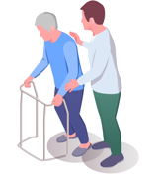

“ 같이의 가치 ”

Slide 35
THANK YOU

